Slide 1

Día, Fecha: | Miércoles 01/01/2026
Hora Inicio | 17:30
BASES DE DATOS 2
NOMBRE DEL TUTOR

Slide 2


Unidad No. 3 :
Bases de Datos Clave - Valor
BASES DE DATOS 2
Clase No. 10
Escuela de Ingenieria de Ciencias Y Sistemas
Facultad de Ingenieria
Universidad de San Carlos de Guatemala

Slide 3


Agenda
Recursos
Link del Video
RECORDATORIOS
Análisis de redes y rutas más cortas en Neo4j 1
Link de Quizziz
Modelado de Relaciones Complejas en Grafos
Índices y Restricciones en NEO4J
Integración con otras bases de datos
Ejemplo practico

Slide 4
Bases de datos de grafos y sus ventajas.

Slide 5
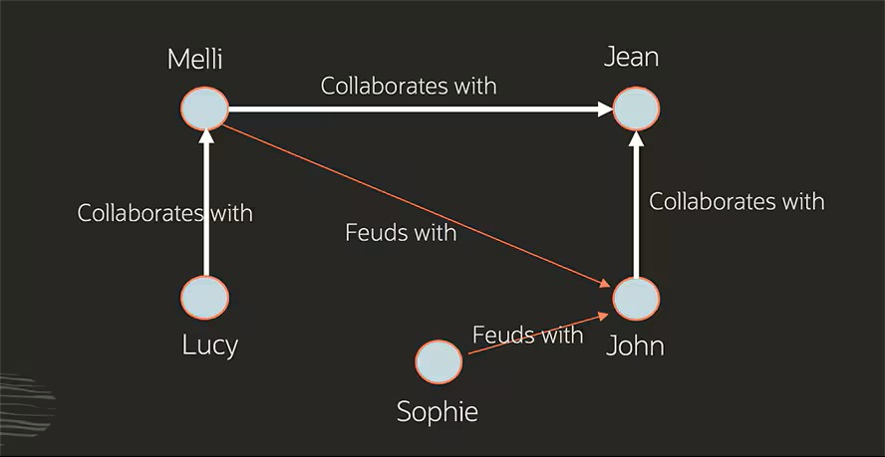
Una base de datos orientada a grafos es una plataforma especializada y de un solo propósito para crear y manipular grafos. Los grafos contienen nodos, bordes y propiedades que se utilizan para representar y almacenar datos de una forma que no permiten las bases de datos relacionales.

Slide 6

Los usuarios pueden hacer consultas transversales basadas en conexiones y aplicar algoritmos de grafos a fin de encontrar patrones, rutas, comunidades, factores influyentes, puntos únicos de fallo y otras relaciones. El poder de los grafos reside en la analítica, los conocimientos que aportan y su capacidad para vincular fuentes de datos dispares.
Por ejemplo, los algoritmos de grafos pueden identificar qué individuo o elemento está más conectado con otros en las redes sociales o los procesos comerciales. Los algoritmos pueden identificar comunidades, anomalías, patrones comunes y rutas que conectan individuos o transacciones relacionadas.
Cómo funcionan los grafos y las bases de datos orientadas a grafos

Slide 7
🔗 Las relaciones no se simulan con joins, existen. Esto hace que:
Consultas de relaciones complejas sean más simples y rápidas.
Modelos como redes sociales, fraudes o recomendaciones fluyan con naturalidad.
🚀 Alto rendimiento en consultas relacionales
Recorrer conexiones (amigos de amigos, dependencias, rutas) es muy eficiente.
El tiempo de respuesta suele depender del tamaño del subgrafo, no del total de datos.
🧠 Modelado intuitivo
Los modelos se parecen mucho al mundo real.
Más fácil de entender y mantener cuando hay muchas interconexiones.
🔄 Esquema flexible
Puedes agregar nuevos tipos de nodos o relaciones sin rediseñar toda la BD.
Ideal para sistemas que evolucionan rápido.
Ventajas

Slide 8
📊 No son ideales para datos tabulares
Reportes clásicos, agregaciones masivas o contabilidad… mejor en relacionales.
SQL sigue siendo rey para BI tradicional..
📚 Curva de aprendizaje
Lenguajes como Cypher, Gremlin o SPARQL requieren adaptación.
Cambia la forma de pensar las consultas.
🧱 Escalabilidad horizontal más compleja
Distribuir grafos grandes entre nodos es difícil.
Las relaciones cruzadas pueden afectar el rendimiento en clusters.
🛠️ Menor madurez del ecosistema
Menos herramientas de reporting, ETL y BI comparado con bases relacionales.
Integración empresarial puede requerir más trabajo.
💰 Costos y licenciamiento
Algunas (como Neo4j Enterprise) pueden ser costosas en producción.
Opciones open-source existen, pero con limitaciones.
Desventajas

Slide 9
Estructura de datos de grafos: nodos, aristas, propiedades.

Slide 10
Nodos (Vértices): Representan las entidades u objetos, como personas, lugares o productos.
Aristas (Enlaces/Arcos): Conectan los nodos, simbolizando la relación entre ellos (ej: "es amigo de", "trabaja en").
Propiedades: Datos asociados a nodos y aristas en pares clave-valor, que añaden contexto (ej: el peso de una arista puede ser la distancia, o un nodo puede tener propiedades como "nombre" y "edad").
Componentes Clave

Slide 11
Grafos No Dirigidos: Las aristas no tienen dirección (ej: amistad bidireccional).
Grafos Dirigidos (Digrafos): Las aristas tienen una dirección específica (ej: "sigue a" en redes sociales).
Grafos Ponderados: Las aristas tienen un "peso" (coste, distancia, fuerza).
Tipos de Aristas y Grafos

Slide 12
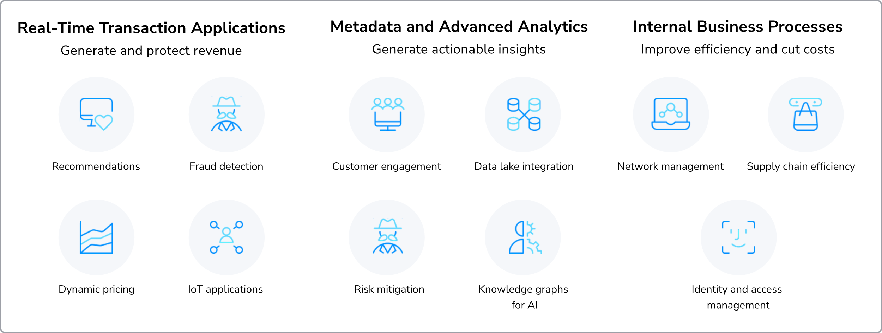
CASOS DE USO

Slide 13
Redes Sociales: Modelar amistades y conexiones.
Sistemas de Recomendación: Sugerir productos o contenidos.
Mapas y Rutas: Calcular la ruta más corta.
Detección de Fraude: Analizar patrones de transacciones
Tipos de Aristas y Grafos

Slide 14
Introducción a Neo4j: arquitectura y características

Slide 15
Neo4j es una base de datos de grafos nativa, que utiliza el modelo de grafos para almacenar y gestionar datos. A diferencia de las bases de datos relacionales tradicionales que usan tablas, Neo4j organiza los datos en nodos y relaciones, lo que la hace ideal para representar y analizar datos altamente conectados.
¿Qué es Neo4j?

Slide 16
1. Base de Datos de Grafos Nativa
Está diseñada específicamente para grafos desde su núcleo
Almacena datos como grafos de forma nativa
Alto rendimiento en operaciones de recorrido de grafos
2. Modelo de Datos de Grafos
Nodos: Representan entidades (personas, productos, etc.)
Relaciones: Conectan nodos y tienen dirección y tipo
Propiedades: Pares clave-valor en nodos y relaciones
Etiquetas: Categorizan nodos para consultas eficientes
Características Principales

Slide 17
Componentes Principales
Neo4j Database: Motor principal
Cypher: Lenguaje de consulta
Neo4j Browser: Interfaz web para consultas
Neo4j Drivers: Conectores para múltiples lenguajes (Java, Python, JavaScript, .NET)
APOC Library: Procedimientos y funciones adicionales
Ediciones Disponibles
Community Edition: Gratuita, open-source
Enterprise Edition: Con características empresariales (clustering, backups, seguridad avanzada)
AuraDB: Servicio gestionado en la nube
Arquitectura Básica

Slide 18
Instalación y configuración de Neo4j.
Manual de Operaciones Neo4j

Slide 19
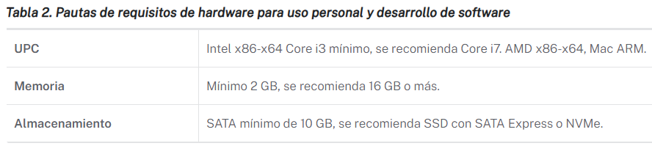
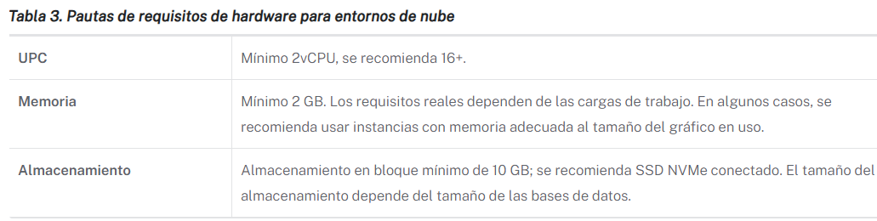
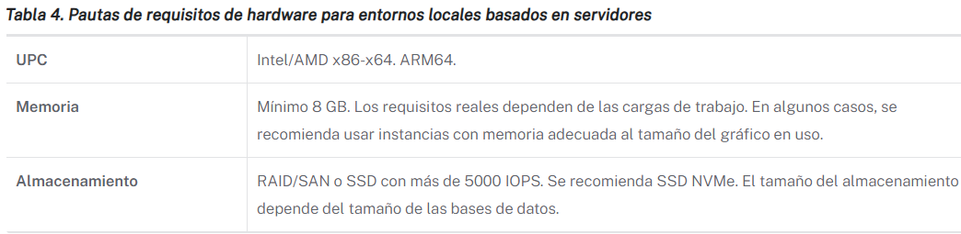
Neo4j se puede instalar en diversos entornos y para diferentes ámbitos, por lo que los requisitos del sistema dependen en gran medida del uso del software.
Requisitos de Hardware

Slide 20
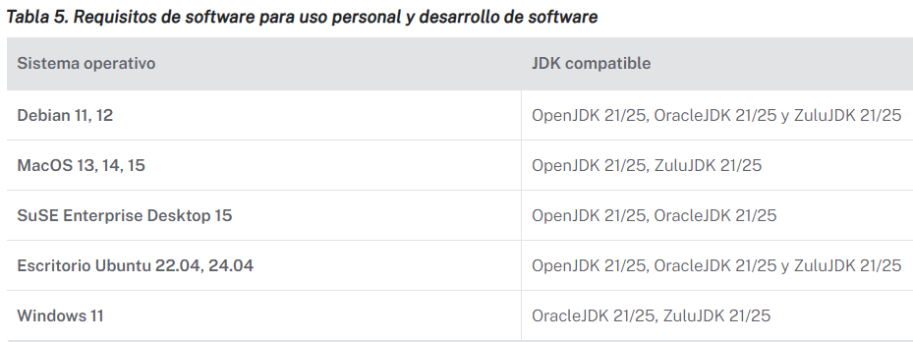
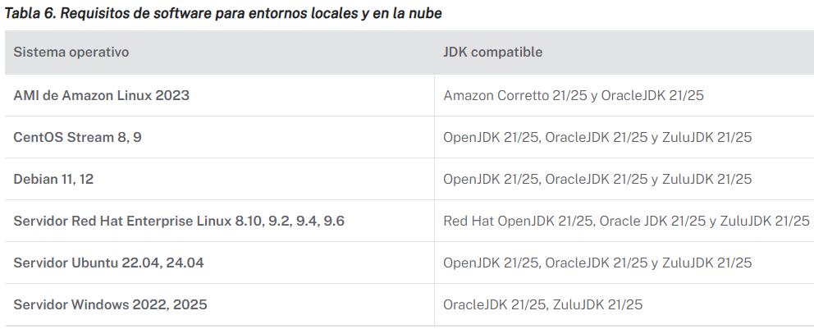
Neo4j se puede instalar en diversos entornos y para diferentes ámbitos, por lo que los requisitos del sistema dependen en gran medida del uso del software.
Requisitos de software

Slide 21
Puede instalar Neo4j en Windows descargando y extrayendo un archivo ZIP, ejecutándolo como un servicio de Windows o utilizando el módulo Windows PowerShell
Descargue la versión ejecutable de Windows 2025.10.1 (zip) desde el Centro de implementación de Neo4j .
Haga clic derecho en el archivo descargado y seleccione Extraer todo para extraer el contenido del archivo.
Coloque los archivos extraídos en un lugar permanente en su servidor y configure la variable de entorno NEO4J_HOMEpara que apunte al directorio extraído, por ejemplo, setx NEO4J_HOME "C:\neo4j\neo4j-<NEO4J_VERSION>"para que sea más fácil consultarlo más adelante.
(Recomendado) Cambie las ubicaciones predeterminadas de los directorios de datos , configuración , certificados , licencias y complementos (si planea usar complementos personalizados) configurando la variable de entorno NEO4J_CONFy las server.directories.*configuraciones respectivas para que apunten a las ubicaciones deseadas.
Antes de iniciar la base de datos por primera vez, se recomienda utilizar el set-initial-passwordcomando de neo4j-adminpara definir la contraseña para el usuario nativo neo4j. Si la contraseña no se establece explícitamente con este método, se establecerá la contraseña predeterminada neo4j. En ese caso, se le solicitará que cambie la contraseña predeterminada la primera vez que inicie sesión.
Instalación en Windows

Slide 22
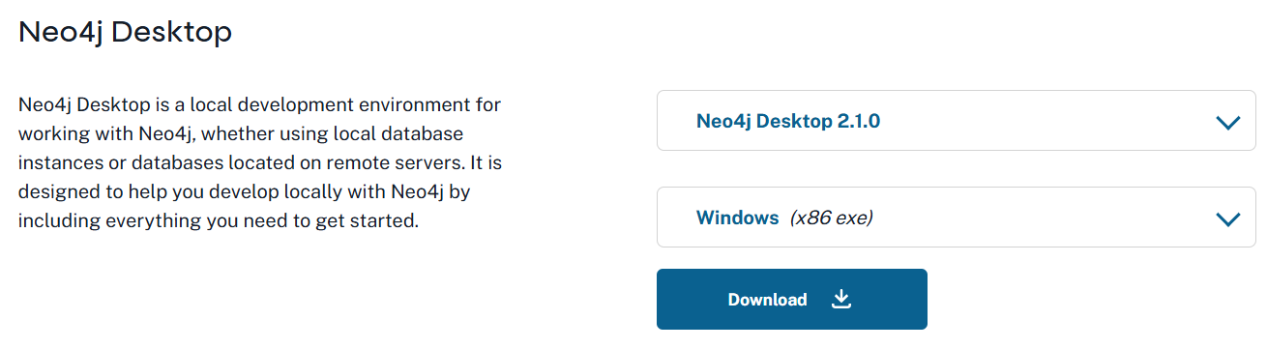
Puede instalar Neo4j en Windows descargando y extrayendo un archivo ZIP, ejecutándolo como un servicio de Windows o utilizando el módulo Windows PowerShell
Descargue la versión Neo4j Desktop de Windows desde el Centro de implementación de Neo4j .
Continuar el proceso con el instalador.
Conectarse a una instancia
Neo4j Desktop

Slide 23
Modelado básico de datos en Neo4j.

Slide 24
Introducción a Cypher, el lenguaje de consultas de Neo4j.

Slide 25
MUCHAS GRACIAS!

